Slide 1
about. Hash
20200451
박세원
System Software Lab.

Slide 2
Overview
해시가 무엇인지
무엇이 있는지 (차이는 무엇인지)
어디에 사용되는지
내용을 찾아보면서 생긴 의문에 대한 탐색..
CheckSum?
AES-256-GCM
Google Chrome password_value Encryption

Slide 3
Hash?
해시(Hash)란? “ 데이터를 다루는 기법 중 하나로 검색과 저장이 아주 빠르게 진행된다. ”
해시 함수, 해시 알고리즘, 해시 코드? > 데이터 분류 목적이었던 해시는 암호학을 이용한 “위변조 방지” 목적으로 사용됨. >> 해시 함수: 임의 길이를 가진 데이터를 고정된 길이 값으로 내보내는 수학 공식 자체 >> 해시 Alg: 해시 함수를 구현하기 위한 규칙 (예: SHA-256, MD5, …) >> 해시 코드: 알고리즘을 거쳐 생성된 결과 called “디지털 지문“
digest: 해시라는 행위의 결과물을 message digest라고도 부름.

Slide 4
Hash
구분 | 알고리즘 구조 | 신뢰도 | 비고
MD5 | 512bit 블록을 64회 연산 | 낮음 | 충돌 성공 사례 존재
SHA-1 | 160bit 출력, 80회 연산 | 낮음 | 충돌 성공 사례 존재
SHA-256 | 256bit 출력, 64회 연산(복잡도 ▲) | 매우 높음 | 표준 알고리즘
SHA-3 | Sponge 구조? | 매우 높음 | SHA-2가 깨지면 보험 정도의 존재감

Slide 5
Hash
어떻게 암호화? 빠르게 꼬아버려.. - XOR: 두 비트가 다를 때 1 반환. → 입력을 무작위화 - Rotation & Shift: 비트 열을 옆으로 밀어 형태 변형 - Compression: sz 상관없이 고정 비트수로 수렴
단방향(One-way): 비가역성의 논리 “ 왜 역산이 불가한가? ”
수학적 정보 손실 --------------------------------------------------------------------------------- 연산 과정에서 데이터를 계속 섞고 일부를 버림. (예: x mod 10 = 7 → {17, 107, 10000007}
역산하려면 걸리는 시간: 지구 수명보다 김.

Slide 6
Hash
어디 써먹나? 1. DB에 비밀번호 저장 (encrypted_value) 2. 복제 문서 판별(MD5: Message Digest) 3. 검색 용도 4. 무결성 검사
“ 해시 값은 무결성 검증에 사용된다. ” 앱의 무결성 검증은 해당 앱이 변조(Modding)되거나 악성 코드가 삽입되지 않았음을 증명하는 과정.
적용 방식 1. 빌드 시점: 개발자가 앱을 빌드 후, 전체 바이너리 데이터에 대해 해시를 돌려 지문 생성 2. 배포 및 실행 시점: 앱 스토어나 OS(Android/iOS)는 앱 설치 시점에 내장된 인증서와 해시 값을 대조한다.

Slide 7
Hash
적용 범위? - 정적 파일: 실행 파일 전체, 리소스 파일(이미지), 메니페스트(앱 권한 설정 파일) - 동적 데이터: 앱 실행 중 생성되는 DB나 설정 파일(XML). 특정 중요 설정값이 위변조 되었는지 확인하기 위해 데이터의 특정 필드만 추출하여 해시를 생성하기도 한다.
검증 과정? 1. 개발자가 앱 빌드 후 해시(A) 생성 2. 개발자의 개인 키로 해시(A)를 암호화하여 전자서명 생성 후 배포 3. 사용자가 기기 설치 시, 공개 키로 서명을 풀어 해시(A)를 획득하고, 실제 설치된 파일들의 해시(B)를 계산해 대조 (A==B 확인)

Slide 8
Hash
그럼 어디 저장되는가? “ 어딘가에는 저장이 되어야 Hash를 돌려 값을 대조하지 않겠냐. ”
Manifest 파일: Android의 경우 **manifest.mf** 라는 파일안에 앱에 포함된 모든 파일(이미지, 코드 등)의 이름과 그에 해당하는 해시 값이 리스트로 작성되어 있다.
그럼, 이 파일을 조작하면? → OS는 속을 수 밖에 없기 때문에 전자 서명이 존재
어떻게 신뢰? “ 해시 값이 변조 되지 않았음을 보증하기 위해 개발자의 개인 키로 그 파일을 암호화(서명) 한다. ” - 공개 키 포함: 앱 패키지 내에 개발자 개인키가 포함된 인증서가 동봉. - 검증 과정: 다음 기회에..
manifest.mf: 일종의 jar 파일의 사용 매뉴얼이나 스펙을 가지고 있는 사용설명서 (예: main 함수 class의 위치, 보안 정책은 어찌 되는지.. etc)

Slide 9
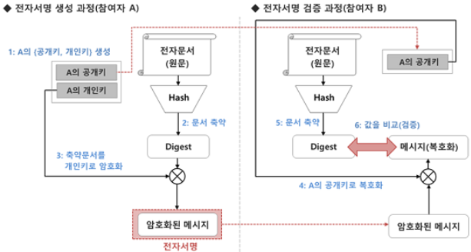
Hash

Slide 10
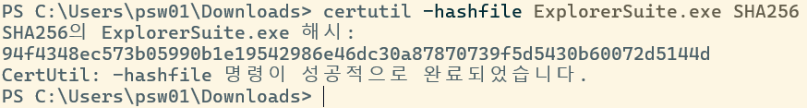
Hash
아니, 그러면! .exe 파일의 해시 값은 어디 있는가? 1. Certificate Table (인증서 테이블): “내부 삽입” 위치: 파일 내부 Cerificate Table 대상: 파일 바이너리 데이터 검증: Windows OS Kernel OptionalHeader → DataDirectory[4].Offset → WIN_CERTIFICATE.bCertificate → PKCS#7 Parsing → messageDigest + jar/apk 파일 (Archive 구조): “별도 파일 분리” 위치: **meta-inf** 폴더 내 별도 파일 대상: Archive에 포함된 개별 파일들 검증: JVM or Android Runtime
meta-inf: manifest 파일을 담는 폴더

Slide 11
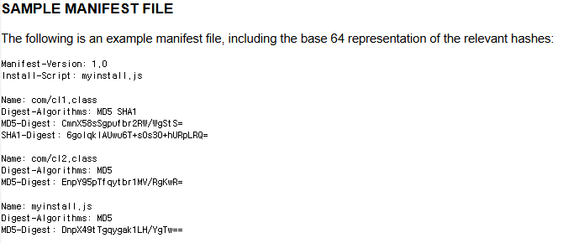
manifest.mf

Slide 12
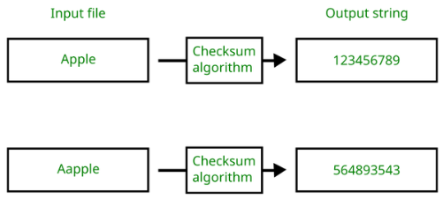
CheckSum
CheckSum?? “ 데이터 전송/저장 과정 중 발생한 에러를 감지하기 위함. ” - 기본 원리: 데이터를 일정 단위로 쪼개 모두 더하거나, 특정 알고리즘에 연산한 결과값을 데이터 뒤에 붙여보낸다. - 대표 Alg: CRC32 (Cyclic Redundancy Check): 패킷이나 ZIP에서 씀 Adler-32: zlib에서 씀.

Slide 13
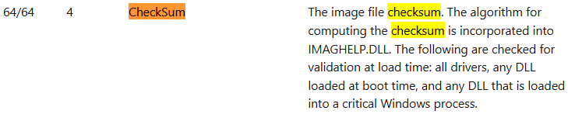
CheckSum
PE 파일에도 CheckSum이 존재한다. Optional Header
구분 | CheckSum | Hash
목적 | 에러 검출 | 의도적인 변조 방지
보안 | 낮음 (값 맞추기 쉬움) | 높음 (충돌 저항)
복잡도 | 단순 덧셈 || 비트 연산 | 복잡한 라운드와 압축

Slide 14
AES-256-GCM
AES-256-GCM? 현존 최고 수준의 안정성을 제공하는 방식 AES: Advanced Encryption Standard (대칭키 암호화 알고리즘) 256: 256 bit - 작동 구조: 데이터를 128 bit 블록으로 나누고 SubBytes, ShiftRows, MixColumns,
AddRoundKey 라는 치환 및 순열 과정을 반복
GCM (Galois/Counter Mode) 과거 CBC (Cipher Block Chaining) 모드 이후 - 2가지 장치: CTR 모드 + GMAC(Message Authentication Code) >> CTR 모드: 카운터 값을 암호화하여 평문과 XOR 연산 → 병렬처리를 가능하게 함. >> GMAC: 인증 태그(Auth Tag) 생성 CBC... : 이전 블록의 결과를 기다려... = IV... = Vuln...

Slide 15
AES-256-GCM
AES-256-GCM 요소? - 복호화 조건: 비밀 키 + IV + 암호문 + AuthTag - AuthTag: MAC(Message Authentication Code)
요소 | 의미 | 역할 | 비고
Key | 암호 키 32 byte(256) | 256 bit 비밀 값 | 메모리 덤프나 **DPAPI**를 통해 확보
Nonce / IV | 초기화 벡터 12 byte | 매번 바뀌는 고유 번호 | 절대 재사용 금지.
Ciphertext | 암호문 var | 암호화된 실제 데이터 | 분석 대상
Auth Tag | 인증 태그 16 byte | 데이터의 “봉인 스티커” | 데이터 조작 검증 (해시 같은 역할)

Slide 16
AES-256-GCM
해시나 체크섬은 아님?
 | CheckSum | Hash | Auth Tag (MAC)
계산 주체 | 누구나 | 누구나 | 비밀키를 가진 사람만!
변조 방지? | 불가 | 가능 | 가능
용도 | 단순 전송 오류 확인 | 데이터 동일성 증명 | 암호문의 무결성 보증

Slide 17

AES-256-GCM
전체 구조 (Encrypt + Decrypt Summary)
암호화(Encrypt)
↓
입력 → IV 생성 → AES-GCM 암호화 → AuthTag 생성
↓
[IV + 암호문 + AuthTag] 결합
↓
Base64 문자열로 변환하여 DB 저장
IV : 12 byte 랜덤 값 생성 (AES-GCM 표준) 메시지 마다 매번 다른 IV → 같은 데이터도 다른 암호문 생성
같은 메시지(<=64GB) 내 각 데이터 블록(128 bit)에게 같은 Nonce, but diff Count IV = Initial Vector = 초기화 벡터 = 암호화 “시작점”
IV = Nonce(96) + Counter(32) = 128 bit = 16 byte AuthTag 생성 재료 1. 암호문 (Ciphertext): 평문을 암호화한 값
2. 추가 인증 데이터 (AAD): 암호화는 안되지만, 변조는 안되는 데이터 (예: 프로토콜 헤더, 주소 정보 등..)
3. 길이 블록: AAD와 암호문 길이를 비트 단위로 나타낸 값
4. 해시 키: AES 키를 이용해 암호화 알고리즘 내부에서 생성된 별도의 키..?
AuthTag 생성 방식
키 생성: 암호화 키(K)를 CSRNG(암호학적 안전한 난수 생성기)로 생성
Tag 생성 방식:
1. Ciphertext, AAE를 블록 단위로 나눔.
2. Hash Subkey(H)를 이용해 $2^{128}$ 위에서 곱셈 연산
수행(GHASH 함수)
3. 결과에 초기 카운터 값을 암호화한 값을 XOR해서 생성
복호화(Decrypt)
↓
Base64 → 바이트 배열 복원
↓
앞 12바이트 = IV 추출
나머지 = 암호문 + AuthTag
↓
AES-GCM 복호화 → 원래 문자열 반환
MSB_t: 16바이트만 살리기 E_k(J_0): Encryption with K.. about J_0( Nonce(96)+Count(32) )
$$Tag=MSB_{t}(GHASH\left(A, C\right) ⨁ E_{k}\left(J_{0}\right))$$

Slide 18
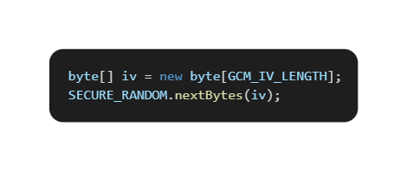
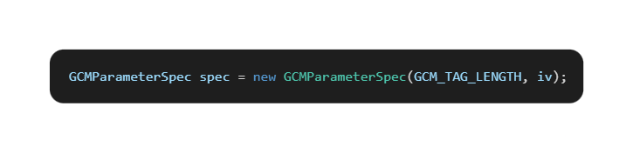
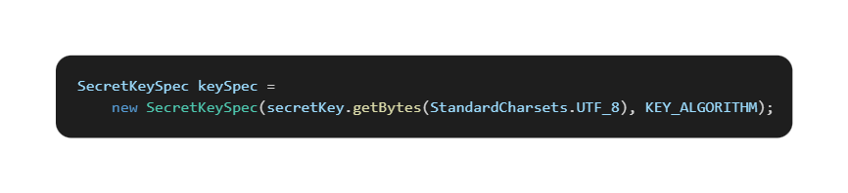
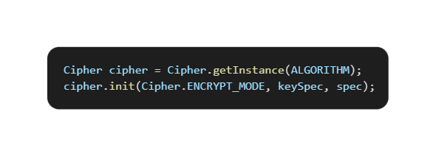
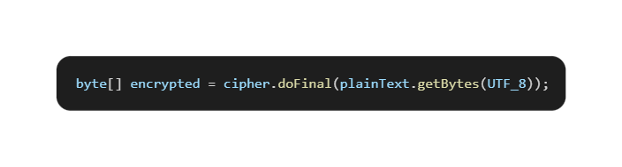
AES-256-GCM
1. 랜덤 IV 생성
2. IV, AuthTag 16 byte 지정 (GCM 파라미터 지정)
3. 비밀 키 (키 길이: 32 byte)
4. Cipher 초기화: [봉인 방식, 키, IV]
5. 암호화 수행
암호화(Encrypt)
↓
입력 → IV 생성 → AES-GCM 암호화 → AuthTag 생성
↓
[IV + 암호문 + AuthTag] 결합
↓
Base64 문자열로 변환하여 DB 저장
IV (12 byte) | Ciphertext (var) | Auth Tag (16 byte)
spec: specification (명세, 사양) = 필요한 파라미터를 정의

Slide 19
ChaCha20-Poly1305
ChaCha20-Poly1305 - AES-256-GCM: 128 byte 단위로 쪼개 처리 (블록 암호 기반) - ChaCha20 … : 데이터 흐름대로 암호화 “스트림 암호(Stream Cipher)”인 ChaCha20과 MAC 알고리즘인 Poly-1305의 결합 AES → AES-NI라는 하드웨어 가속 필요 (모바일, IOT는 성능 급감) Cha → SW만으로 빠르게 돌아감. (모바일, IOT도 높은 효율) -- AES 약점? SW로 AES 구현 시 속도를 높이기 위한 Lookup Table을 사용 >> 캐시 타이밍 공격? -- Cha 강점? 오직 ARX(Addition-Rotation-XOR)연산만 사용 → 입력값 상관없이 일정

Slide 20

ChaCha20-Poly1305
diff
AuthTag 생성 방식 차이 - 키 생성: K_enc(암호화용), K_mac(인증용) 2개 필요.
- Tag 생성 방식: 1. 암호문 전체를 해시 함수(SHA-256 등)에 넣고 2. K_mac을 섞어서 해시 값 추출
$Tag=HMAC\left(K_{mac}, Ciphertext\right)$
구분 | AES-256-GCM | ChaCha20-Poly1305
기반 구조 | Block Cipher | Stream Cipher
하드웨어 가속 필요 | AES-NI 필수 (없으면 느림) | 가속 없어도 SW 최적화
주요 타겟 | 서버, PC, 최신 모바일 | 구형 모바일, IoT, VPN
강점 | 검증된 표준 | 타이밍 공격 저항성
HMAC: Hash-based Message Authentication Code (해시 값을 기반으로 Tag 생성)

Slide 21
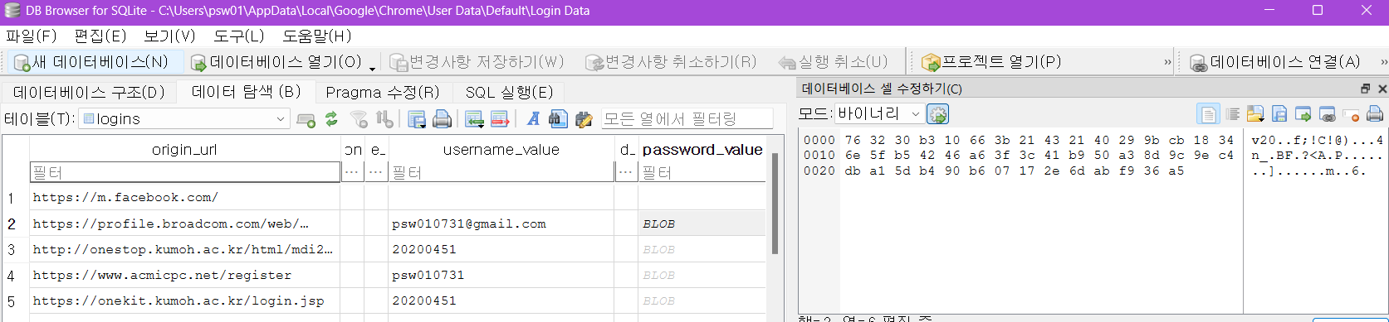

Google Chrome password_value Encryption
Google Chrome의 자동 로그인을 위한 **아티팩트** 내부
Artifact: OS, App을 사용하면서 생성되는 흔적 (LOG, hve ...)

Slide 22
Google Chrome password_value Decryption
Google Chrome Update Issue.. App-Bound Encryption.. Chrome Artifact의 비밀번호를 복호화 하려는 주체가 chrome.exe 인지 검증.. - 할 수 있을까..?
to be continued...

Slide 23
REF
https://learn.microsoft.com/en-us/windows/win32/debug/pe-format#the-attribute-certificate-table-image-only
https://velog.io/@superkkj/AES-256-GCM-%EC%99%84%EC%A0%84-%EC%A0%95%EB%B3%B5-finger-basic-%EA%B0%9C%EC%9D%B8%EC%A0%95%EB%B3%B4-%EC%95%94%ED%98%B8%ED%99%94-%EC%A0%84%EC%B2%B4-%ED%9D%90%EB%A6%84-Encrypt-Decrypt
https://m.blog.naver.com/jvioonpe/221384924295
https://www.quora.com/Why-are-hash-functions-one-way-If-I-know-the-algorithm-why-cant-I-calculate-the-input-from-it
https://docs.oracle.com/cd/E19957-01/816-6167-10/jar.htm

Slide 24
Thank you

